Slide 1


El Nuevo Enfoque de la Política de Vivienda y Urbanismo de Chile: Evaluación del Programa “Quiero Mi Barrio” (QMB) desde la Comuna de Valparaíso
Autor: Constantino Villarroel Ríos
Mg. Gestión y Políticas Públicas
Universidad de La Coruña, España
11 / 01 / 2013

Slide 2

Tabla de Contenido
Antecedentes y objetivos del estudio
Fundamentos teóricos
Enfoque metodológico
Análisis demográfico y socioeconómico de los barrios
Análisis cualitativo: barrios similares pero diferentes
Conclusiones
Bibliografía

Slide 3
Antecedentes y objetivos del estudio (1)
Políticas de Vivienda y Urbanismo han generado efectos no deseados, como la segregación socio-espacial de las familias más pobres. Es por ello que en la actualidad surgen nuevas políticas que integran conceptos como calidad de vida y participación ciudadana.
Lo anterior se integra a un contexto de creación de diferentes mecanismos de participación ciudadana en las políticas públicas del país.
Así es como surge el PQMB en 2006, con el objetivo de mejorar la calidad de vida e integrar social y espacialmente a los barrios con vulnerabilidad social.
Pregunta de investigación.

Slide 4
Antecedentes y objetivos del estudio (2)
Objetivo general:
Evaluar la implementación del QMB en Rodelillo, Placilla y Porvenir Bajo Costa Brava
Objetivos específicos:
Identificar y describir la percepción de los y las habitantes de los Barrios sobre los resultados del QMB;
Analizar el enfoque teórico del QMB;
Caracterizar social, económica y demográficamente a los Barrios intervenidos por el programa;
Proponer recomendaciones para el programa o para futuras políticas de vivienda y urbanismo que utilicen participación ciudadana.

Slide 5
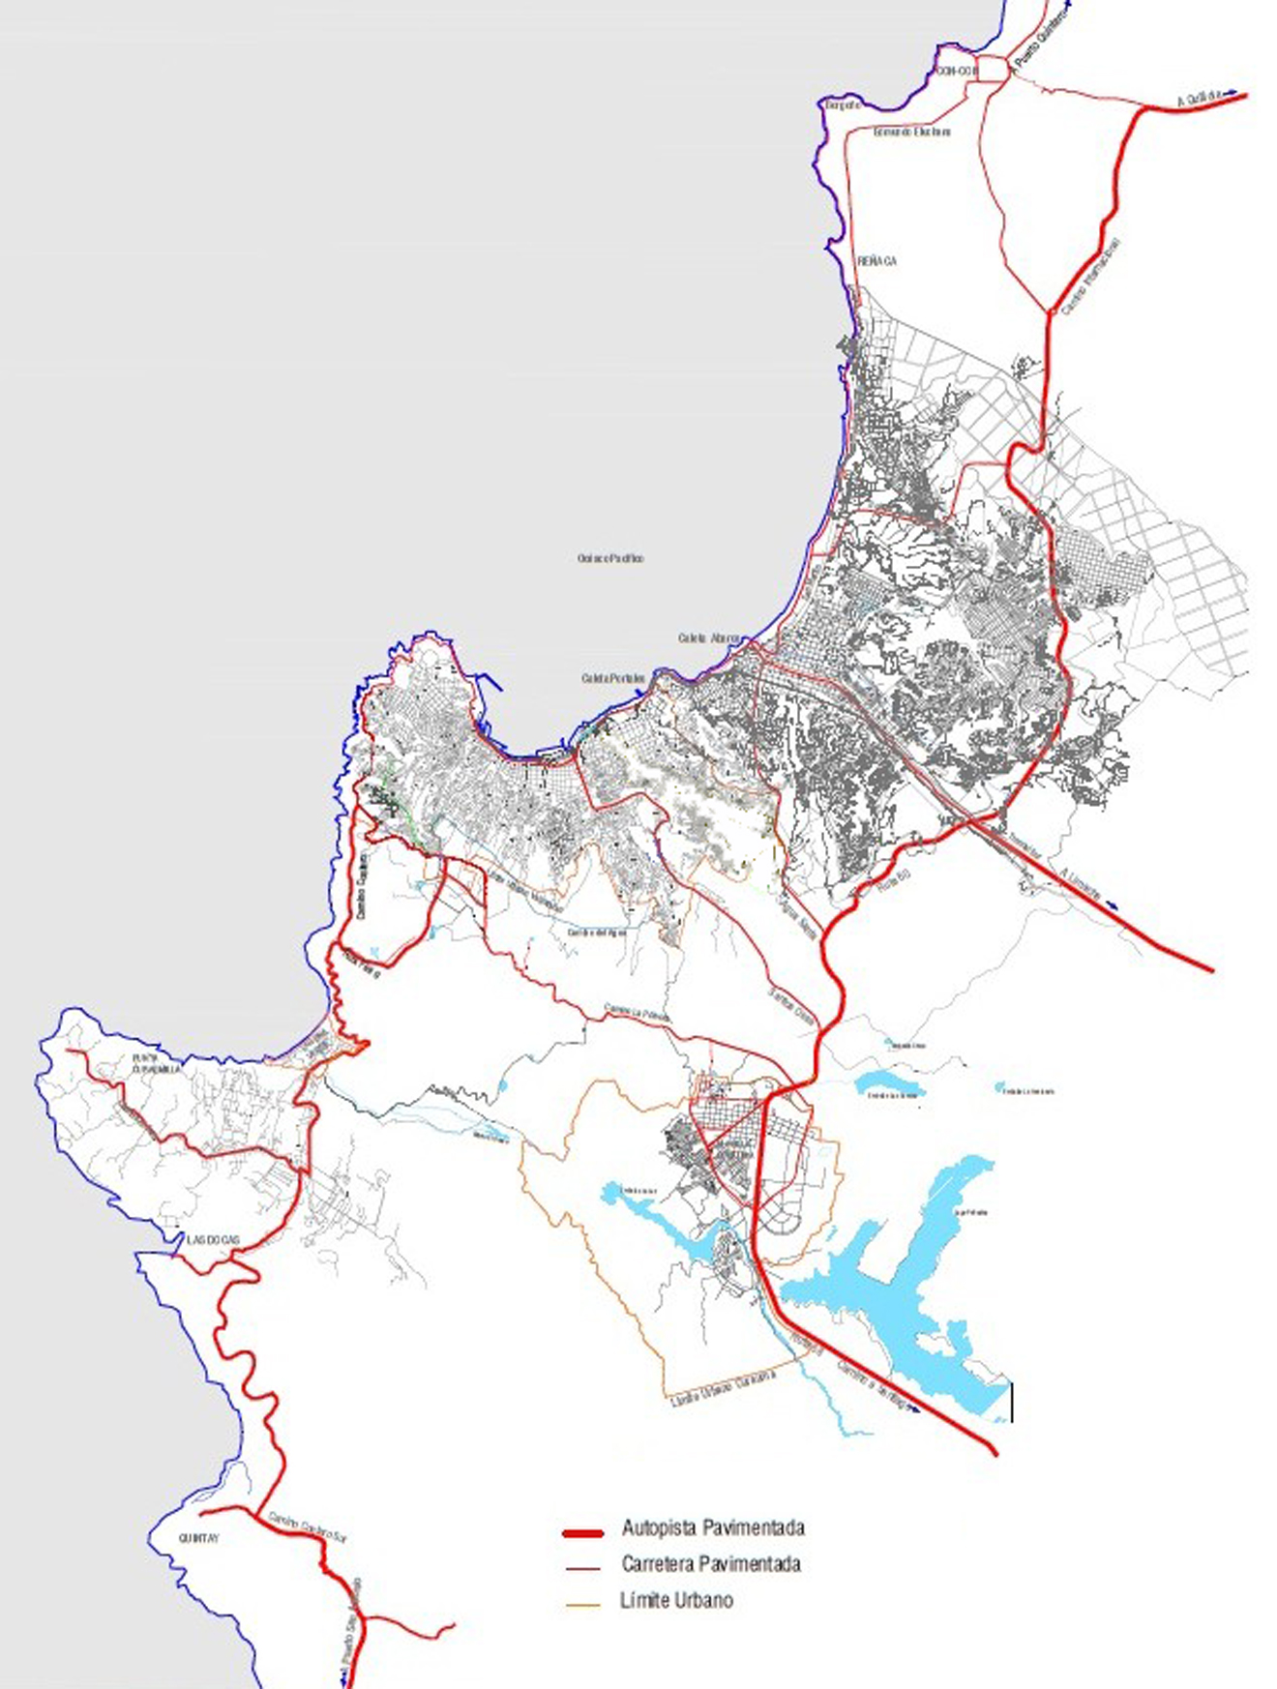
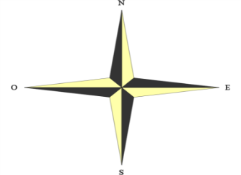
Antecedentes y objetivos del estudio (3)
Porvenir Bajo
Rodelillo
Placilla

Slide 6
Fundamentos teóricos (1)
Lewis Mumford (1945) plantea que las ciudades de la civilización occidental experimentan dos procesos durante la modernidad: la integración económica y la ruptura social. Un fracaso general del esfuerzo civilizador.
América Latina presenta problemáticas urbanas en todo su proceso de urbanización (alquileres urbanos, villas obreras, “tomas”, entre otros).
El Estado chileno enfrenta dichas problemáticas por medio de políticas de vivienda enfocadas en la demanda.
Pero, este tipo de políticas generaron consecuencias no deseadas, como la segregación socioespacial de las familias más pobres. A raíz de lo anterior surgen nuevas generaciones de políticas de vivienda con propósitos diferentes.

Slide 7
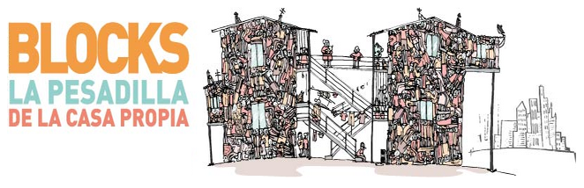
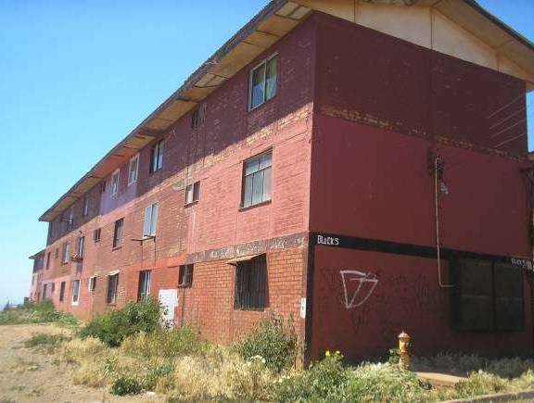
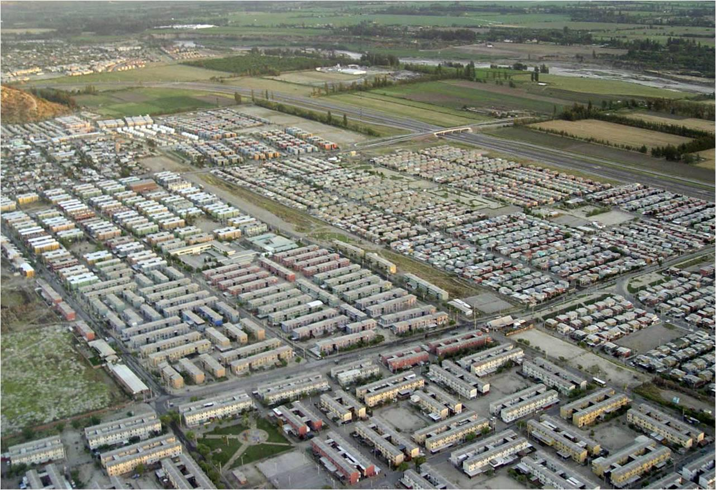

Slide 8

Fundamentos teóricos (2)
El “Quiero mi Barrio”: una innovación de política de vivienda en escena.
Proceso operativo en tres fases, más una de reconocimiento.
Fase 1: Se crea el CVD, se elaboran los estudios técnicos de base y los Planes de Gestión de Obras (PGO) y el de Gestión Social (PGS). Al final de esta fase se suscribe el “Contrato de Barrio”.
Fase 2: Implementación de los Planes.
        Fase 3: Evaluación y construcción de la Agenda Futura.
        La participación ciudadana es un proceso transversal a las Fases del programa.

Slide 9
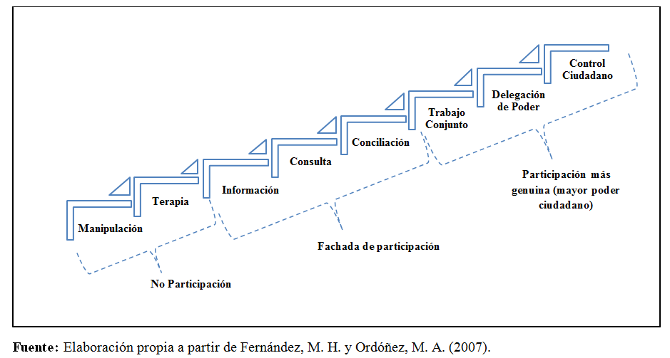
Fundamentos teóricos (3)
Escalera de participación de Sherry Arnstein

Slide 10
Metodología
Método: Estudio de Caso. Es complementado con el análisis de datos estadísticos, primarios y secundarios (Municipalidad de Valparaíso).
Muestra: Habitantes de los Barrios Rodellillo, Placilla y Porvenir Bajo Costa Brava.
Observación Selectiva no-participante: Mantener distancia con la problemática y las personas observadas (Ruiz Olabuénaga, J. I. 2009).
Revisión de Documentos Públicos: Como por ejemplo los Censos de Población y Vivienda, las CASEN, entre otros.
Entrevistas semiestructuradas: Orientadas por un guión de temas de interés. Son realizadas a pobladores de los tres Barrios estudiados (14) y a los técnicos involucrados en el diseño del programa (2).

Slide 11
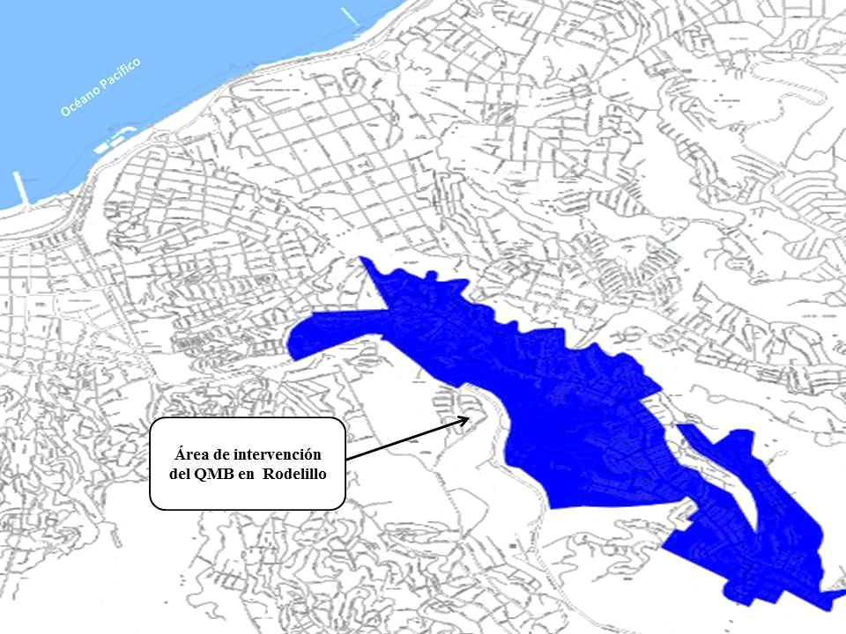
Análisis demográfico y socioeconómico de los barrios (1)
Zona sur-oriente de la Comuna (percepción de isla).
Oferta de vivienda ha sido guiada desde el Estado.
8.469 hombres y 8.984 mujeres, es decir, el 6,3% del total comunal.
La vulnerabilidad social de Rodelillo, según la FPS DE 2012, llega a un 77,50% de su población, superando en uno por ciento el porcentaje comunal (76,80%).
Fuente: Elaboración propia.

Slide 12
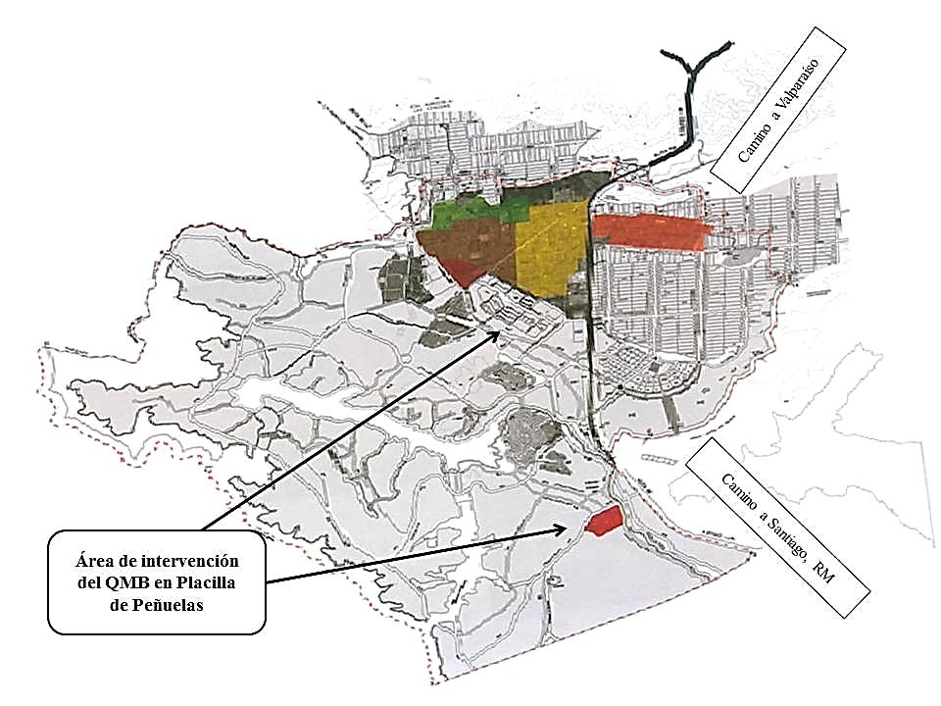
Análisis demográfico y socioeconómico de los barrios (2)
A 15 km de Valparaíso y a 75 km de la capital del país. Conectividad alta.
Reserva Nacional Lago Peñuelas entrega alto valor paisajístico. Factor para la expansión urbana.
4.511 hombres y 4.406 mujeres, es decir, el 3,2% del total comunal. Predominio del cohorte 35-39 años.
Barrio con el 78,2% de su población en vulnerabilidad social.
Fuente: SEREMI de Vivienda y Urbanismo, 2009.

Slide 13
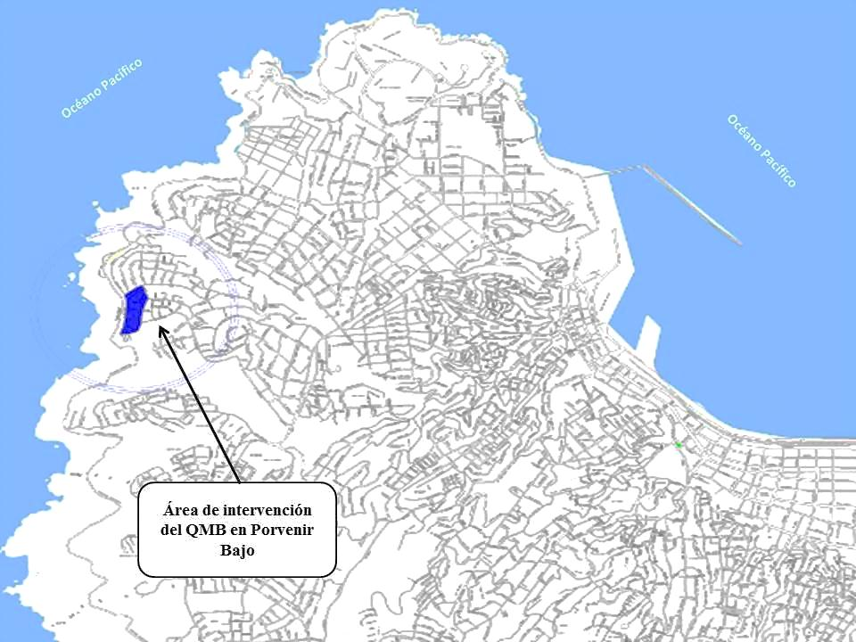
Análisis demográfico y socioeconómico de los barrios (3)
4.417 personas, de las que 2.268 son mujeres y 2.149 son hombres.
Viviendas facilitadas por el Estado a través de subsidios a la vivienda.
Barrio con mayor vulnerabilidad social (84,68% de su población). También es el Barrio con menos porcentaje de personas en los quintiles 4 y 5, sólo un 5,4%.
Mayor jefatura de hogar femenina en Porvenir Bajo (supera en 14% a los hombres).
Fuente. Elaboración propia.

Slide 14
Análisis cualitativo (1)
Evaluación del PGO
En todas las entrevistas se percibe una evaluación positiva sobre las obras realizadas.
“Rodelillo ha crecido bastante desde la época de 2006, cuando la Presidenta Bachelet firmó el contrato (…), hemos visto eh obras grandes aquí, inmensas, por ejemplo el tranque seco, las pavimentaciones de Rodelillo, las escaleras de (…) algunas sedes sociales”.
Evaluación del PGS
Dentro del PGS se identificó el aprendizaje como una gran contribución, además de la categoría central.
“(…) yo me siento contenta de haber sido dirigente, por que ha sido una enseñanza muy buena, estoy súper contenta porque he aprendido harto, y ese harto también se lo traspaso a la demás gente que no son dirigentes les enseño” (Vecina de Placilla).

Slide 15
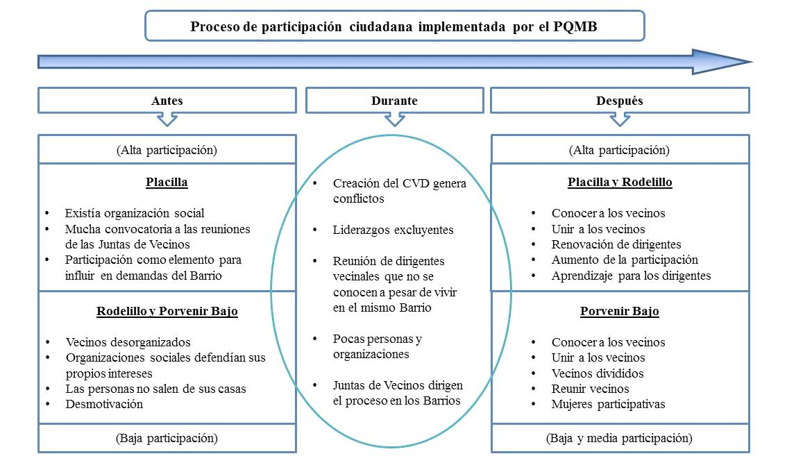
Análisis cualitativo (2)
Fuente: Elaboración propia.

Slide 16
Análisis cualitativo: antes de la participación
Rodelillo: Exclusión a nuevos dirigentes e individualismo de la dirigencia.
“(…) cada uno era pa, pa su santo como vamos a ponerle, todos, (…) el que quería hacer algo lo iba a la Municipalidad, eh hacían proyectos con FONDEVE, cosas así”
Placilla: Organizaciones sociales activas.
“(…) la gente en Placilla siempre han sido familias bien organizadas, los dirigentes han sido siempre personas bien organizadas (…) han tenido sus problemas sus cosas, pero en el fondo siempre han sido más unidos”
Porvenir Bajo: Desinterés por participar, conflictos entre poblaciones.
“(…) Lo que pasa es que la gente no se mueve no más po, o sea de su puerta padentro”; “(…) no están ni ahí con nadie”.

Slide 17
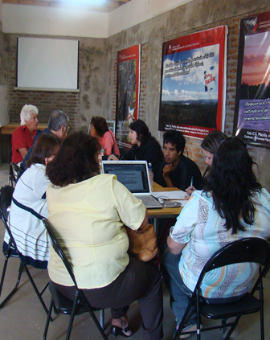
Análisis cualitativo: durante el proceso
“(…) en asambleas generales se hacían las elecciones y votaciones, y bueno ahí se proponía que proyectos se tenían que realizar con prioridad, qué otros se tenían que bajar, si se aprobaban o no las licitaciones para luego subirlas, entonces de ese modo era como se hacía la participación ciudadana”
(Placilla).

Slide 18
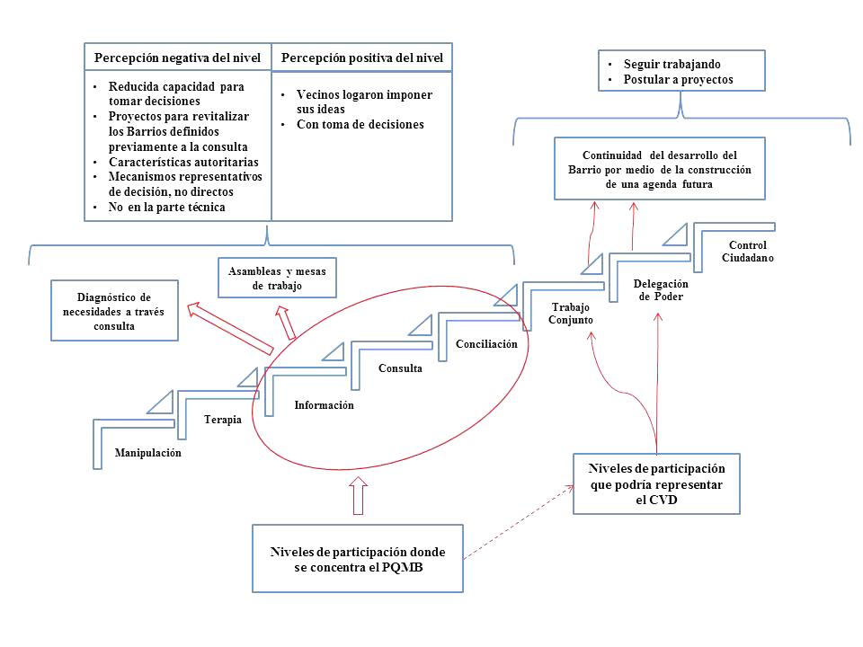
Fuente: Elaboración propia.

Slide 19
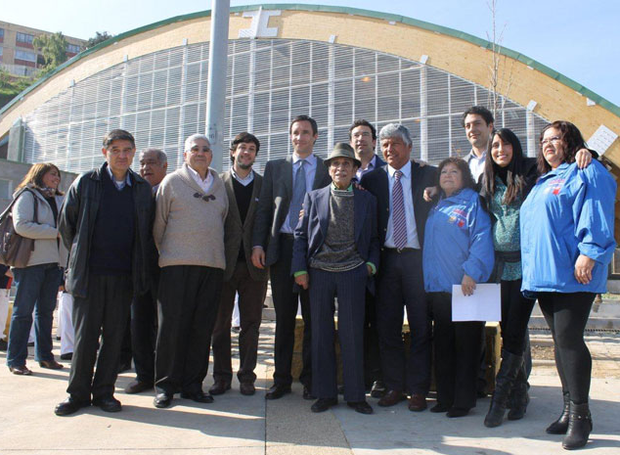
Análisis cualitativo: después de la participación
“(…) ahora se unieron todos, o sea todo se conoce y todos sabemos quién es el presidente de cada Junta de Vecinos (…) Se conoció la gente, para bien o para mal, se conocieron” (Rodelillo).

Slide 20
CONCLUSIONES
Diferencia entre los Barrios
Obstáculos
Niveles de participación
Conocer a los vecinos
PGO y PGS

Slide 21
CONCLUSIONES
Diferencia entre los Barrios
Obstáculos
Niveles de participación
Conocer a los vecinos
PGO y PGS

Slide 22
Conclusiones: PGO y PGS
La creación de infraestructuras, dentro del PGO, es uno de los resultados mejor evaluados por los participantes.
El PGO contribuyó a resolver problemáticas de infraestructuras históricas en los tres barrios estudiados.
Placilla al tener una organización social previa a la llegada del QMB fortalece su PGS, al contrario de Porvenir. En el caso de Rodelillo se percibe una diferencia entre un antes y un después del programa, lo que muestra que el PGS tiene resultados positivos.

Slide 23
CONCLUSIONES
Diferencia entre los Barrios
Obstáculos
Niveles de participación
Conocer a los vecinos
PGO y PGS

Slide 24
Conclusiones: Conocer a los vecinos
Remedio para la “Agorafobia urbana” (Borja, J. 1998).
La participación implementada por el QMB ha permitido que los vecinos puedan “conocerse”.
Esto significa abandonar la participación pasiva de décadas pasadas, la que estuvo influenciada por la dictadura militar y la relación clientelista entre el Estado y los ciudadanos.
Entonces, la participación ciudadana surge como un complemento a los mecanismos tradicionales de elaboración de las políticas públicas.

Slide 25
CONCLUSIONES
Diferencia entre los Barrios
Obstáculos
Niveles de participación
Conocer a los vecinos
PGO y PGS

Slide 26
Conclusiones: Diferencia entre los barrios
Porvenir Bajo es el Barrio que tiene mayor similitud con los efectos no deseados de las políticas de vivienda de las décadas pasadas. Además es el Barrio con mayor vulnerabilidad social y donde el programa tiene menos resultados positivos.
En Rodelillo existe un antes y después del programa, con un aumento en la participación de los vecinos y vecinas. Su dimensión geográfica no es un obstáculo.
Placilla es el Barrio en donde existe mayor participación. Esto se debe a un proceso histórico de reivindicaciones sociales. El QMB fortaleció dicho proceso.

Slide 27
CONCLUSIONES
Diferencia entre los Barrios
Obstáculos
Niveles de participación
Conocer a los vecinos
PGO y PGS

Slide 28
Conclusiones: Obstáculos
La conflictividad interna antes de la llegada del QMB y la deslegitimación de los líderes vecinales pueden ser causas del éxito o del fracaso del programa.
Liderazgos excluyentes influyen en la falta de participación de los jóvenes.
Conflictos de intereses entre los líderes de las organizaciones vecinales aumentan la conflictividad dentro del CVD.
Lo anterior es un argumento de los funcionarios públicos para no entregar mayores niveles de participación ciudadana.

Slide 29
CONCLUSIONES
Diferencia entre los Barrios
Obstáculos
Niveles de participación
Conocer a los vecinos
PGO y PGS

Slide 30
Conclusiones: Niveles de participación
La participación facilitada por el QMB corresponde a los niveles de consulta y entrega de información de la escalera de Arnstein (niveles de participación simbólica).
El estilo instrumental, fragmentado y no vinculante de la participación (de Lamaza, G. 2009 ) se observa en el diseño e implementación de las obras.
La mayor participación se pretende establecer con la elaboración de la Agenda Futura (delegación).

Slide 31
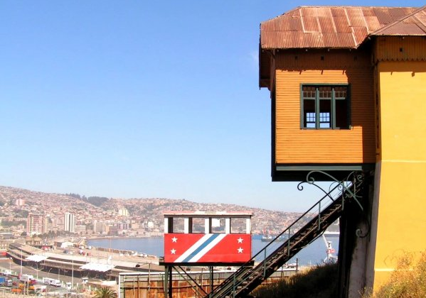
Gracias por vuestra atención !

